Slide 1
Psychoterapie – kombinované studium 9.3. 2012
osnova, literatura, požadavky k ukončení, první setkání, sběr dat, kontrakt, terapeutická intervence

Slide 2
Osnova
Kazuistika
První setkání
Sběr dat, terapeutický kontrakt a plánování intervence
Vlastní intervence
Zpětné ověřování účinnosti, volba dalších intervencí
Závěr

Slide 3
Osnova
Úvodní terapeutické setkání – nad čím přemýšlet před setkáním, jak se připravit, kdy klienta odeslat jinam/medikace; rozdíly soukromé vs. zdravotnické zařízení, komunita
Sběr dat – terapeutická smlouva – na jaké informace se při terapii zaměřit, čeho si všímat; návrh intervencí, kontrakt

Slide 4
Osnova
Vlastní terapeutická intervence
Psychoanalytické a psychodynamické teorie/postupy
Behaviorální, kognitivní a KBT teorie/postupy
Humanistické teorie/postupy
Rodinné, systemické, narativní teorie/postupy
Integrativní teorie/postupy
Výjimky, zvláštnosti – přístupy „na pomezí“

Slide 5
Osnova
Ověřování účinnosti terapeutických postupů, ukončení terapie
Metody měření
Subjektivní/objektivní hodnocení
Ukončení terapie (úspěšné/neúspěšné)

Slide 6
Osnova
Skupinová terapie
Specifika, zvláštnosti skup. terapie
Pár, rodina, skupina, komunita
Terapie v ČR, výcviky
Výzkum v psychoterapii

Slide 7
Seminární práce
Studenti kombinovaného studia a studenti v zahraniční zpracují seminární práci – rozsah min. 18000 znaků (vloží do odevzdávárny nejpozději 1 týden před termínem konání zkoušky)
Porovnání dvou terapeutických přístupů; alespoň šest různých informačních zdrojů (články, knihy), přičemž nejméně jeden zahraniční

Slide 8
Seminární práce
Osnova práce:
Úvod (volba směrů)
Samostatný popis jednoho i druhého směru – cca.1/2 textu
Společné faktory, prvky, postupy
Rozdíly
Souhrn
Citace, seznam literatury – standardy vědeckého textu

Slide 9
Seminární práce
!Nelze vybrat oba přístupy ze stejné skupiny!
I. skupina: Freudova psychoanalýza, současná psychoanalýza, Jung, Adler, Horneyová, Kohut, Kernberg; bioenergetika
II. skupina: Behaviorální terapie - Wolpe, Kognitivní terapie - Beck, Racionálně emočně behaviorální terapie – Ellis, současná KBT, multimodální terapie - Lazarus

Slide 10
Seminární práce
III. skupina: Terapie zaměřená na člověka - Rogers, Dasainsanalýza, Existenciální psychoterapie (evropská nebo americká), Gestalt terapie, Transakční analýza, Satiterapie
IV. skupina: Systemická terapie, Narativní terapie, Na cíl zaměřená psychoterapie, některý z rodinných směrů, novodobé p.

Slide 11
Literatura
Povinná
Doporučení
Beletristická zpracování

Slide 12
Povinná literatura

Slide 13
Doporučená literatura - příklady

Slide 14
Doporučená literatura - příklady

Slide 15
Doporučená literatura
Nakladatelství Portál – edice Spektrum
Nakladatelsví Triton
Další …

Slide 16
Beletrie
Greenbergová, J. (1998). Neslibovala jsem ti procházku růžovým sadem. Praha: Triton.
Kocábová, D., Kocvera, J. (1996). Zpráva odjinud. Konfrontace: Hradec Králové.
Kottler, J., Carlson, J. (2003). Mumie u jídelního stolu. Praha: Portál.
Kristeva, J. (2004). Jazyk lásky: eseje o sémiotice, psychoanalýze a mateřství. Praha: One
woman press.
Luepnitz, D. A. (2002). Schopenhauerovi dikobrazi. Červený Kostelec: Pavel Mervart.
Peseschkian, N. (1999). Příběhy jako klíc k dětské duši. Praha: Portál.
Peseschkian, N. (1996). Kupec a papoušek: Využití orientálních příběhu v psychoterapii.
Brno: Cesta.
Shem, S. (2002). Hora hore. Praha: Argo.
Svoboda, J. (2005). Modelkou v padesáti. Praha: Portál.
Yalom, I. D. (1999). Lži na pohovce. Praha: Portál.
Yalom, I. D. (2000). Když Nietzsche plakal. Praha: Portál.
Yalom, I. D. (2001). Máma a smysl života. Praha: Portál.
Yalom, I. D. (2004). Láska a její kat. Praha: Portál.
A další

Slide 17
Požadavky ke zkoušce
Ústní zkouška – 2 části:
Teoretická: znalosti toho, co zaznělo na přednáškách; znalost povinné literatury, povšechná znalost a orientace v doporučené literatuře (novinky v oboru)
Praktická: navržení terapeutické intervence u konkrétního klienta (propojení teorie s praxí)

Slide 18
Co je to psychoterapie?
Léčba rozhovorem (mluvením, slovem) – Gesprächstherapie/Freud
„Léčebné působení na druhého člověka (skupinu osob) převáženě psychologickými prostředky za účelem zmírnění nebo odstranění prožívaných psychických obtíží.“

Slide 19
Rozdíl terapie – poradenství (neexistuje jasná dělící čára)
Psychoterapie
terapeut využívá své znalosti nepřímo, obvykle je nesdě-luje za účelem edukace klien-ta
Společně s klientem hledá cestu
Primární je prospěch klienta
Obvykle potřeba většího počtu pravidelných setkání
Poradenství
poradce vysvětluje klientovi zákonitosti lidské psychiky, vývoje apod.
Nabízí různé cesty, řešení
Důraz kladen na klienta i okolí
Kratší – jedno nebo několik málo setkání, pravidelnost obvykle není vyžadována

Slide 20
Kdo psychoterapii provádí?
Psychoterapie jak rozšíření akademického vzdělání:
Psychologové
Lékaři
Absolventi příslušných humanitních směrů
Psychoterapie jako zcela samostatná profese:
Kdokoliv s příslušným výcvikem
Klady a zápory

Slide 21
Kde jí provádí?
Zdravotnické zařízení
Psychologické ambulance
Nemocnice, léčebny
Terapeutické pracoviště
Komunity
Terapeutická centra
Soukromá praxe

Slide 22
Jak vypadá terapeutická pracovna?
Několik základních požadavků:
Bezpečí (ostré předměty, sklo, zvukotěsnost…)
Útulnost (teplo, dostatek světla, čerstvý vzduch…)
Vybavení (křesla, židle, stolek…)

Slide 23
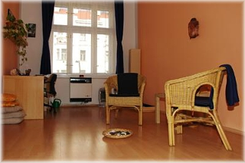
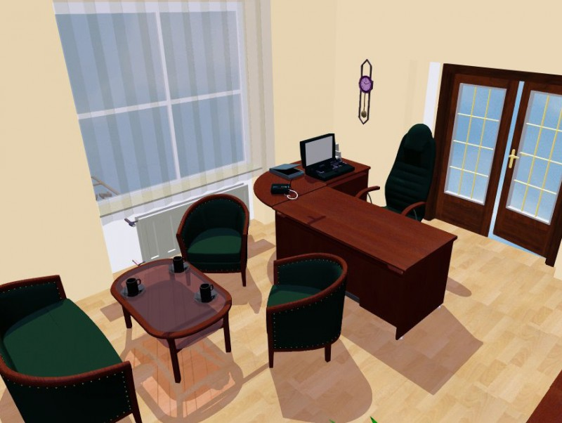

Slide 24
Před prvním setkáním…
Jasně definovat podmínky – čas setkání a jeho délka, na pojišťovnu/hrazená služba
Mít rámcovou představu o povaze potíží (zejména u placené konzultace, abych klienta zbytečně – finančně, ale i časově nezatěžoval)
Mohu se klientovi dostatečně věnovat? (Zvážení svých možností)
Vzít si na klienta kontakt, případně poskytnout kontakt na sebe pro případ nenadálých událostí

Slide 25
První setkání
Představení, zmírnění napětí, zopakování podmínek a ujištění, že jim klient rozumí
Rámcové objasnění toho, co mohu nabídnout
Otázka na předchozí zkušenosti s terapií, příp. objasnění, co obnáší práce psychoterapeuta - vedení rozhovoru, důvěrnost vztahu, tělesný kontakt apod.
časté stížnosti – zůstat nestranný (výjimka zneužívání)

Slide 26
První setkání
Dosavadní řešení problému/potíží (medikace; spolupráce s dalšími odborníky)
Jak si klient problém vysvětluje (respektování jeho pohledu)
Jak to bude vypadat, až potíže odezní (otázka na zázrak)
Zvážení, jestli „na to mám“ – odeslání ke kolegům (to obnáší dobrou znalost nabídky služeb v regionu)

Slide 27
Vlastní sběr dat - forma
Využívání psychodiagnostiky není příliš rozšířené, ale často se dostaneme k lékařské zprávě (zejm. ve zdravotnických zařízeních) – klady i zápory (nálepkování, despekt)
Někteří terapeuti využívají vlastní diagnostiku – dotazníky, projektivní postupy
Časté je také přesvědčení, že „to důležité vyplave na povrch samo“

Slide 28
Vlastní sběr dat - forma
Strukturovaný
Neopomenu žádný aspekt problému
Mám se o co opřít při dalším rozhovoru
Mohu pracovat podle předem vypracovaných postupů
Necyklím se v určité oblasti
Nestrukturovaný
Mohu něco přehlídnout, ale zároveň jasněji vyvstane to nejpodstatnější
Je třeba improvizace, tj. větší tvořivosti a přizpůsobení práce konkrétnímu klientovi
Rozhovor často nepostupuje kupředu, je třeba větší trpělivosti, ale samotný sběr dat je v podstatě i terapií

Slide 29
Vlastní sběr dat - forma
Otevřené otázky
Parafrázování
Zájem
Potvrzování
Porozumění
Empatie
Trpělivost
Pochvala
…

Slide 30
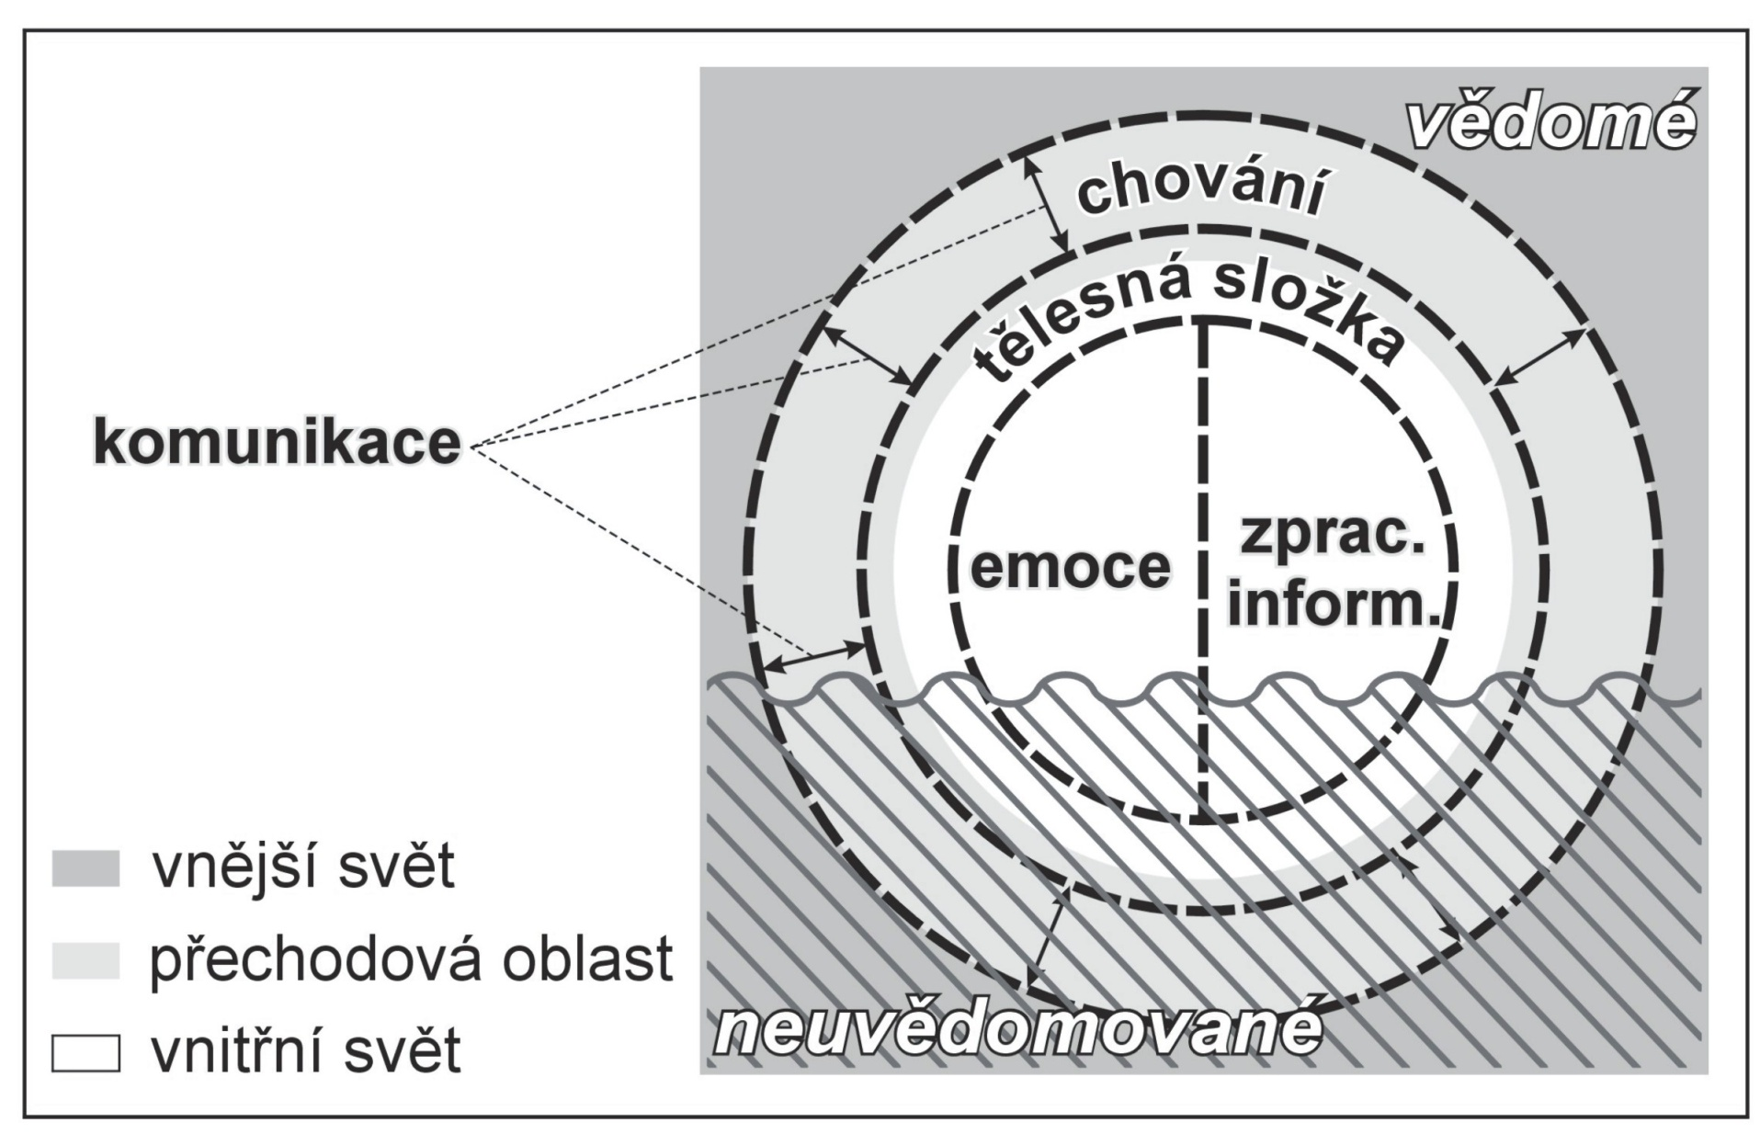
Oblasti psychoterapeutického působení

Slide 31
Vlastní sběr dat - obsah
 | emoce | kognice | tělo | chování | Komunikace | Vnější prostředí
Minulost | X | - | X | X | X | -
Přítomnost | X | - | - | X | X | -
Budoucnost | - | - | - | - | - | -
Kazuistika

Slide 32
Terapeutická smlouva - kontrakt
Jednoznačné formulování zakázky
Měřitelnost
Zaměření do budoucnosti
Pozitivní formulace
Dohoda o ukončení terapie
Kontrakt
Písemná forma
Ústní domluva
Zpřesňování

Slide 33
Vlastní terapeutické intervence
Emoce
Uvědomění emocí/rozpoznání emocí
desenzibilizace
Emočně korektivní zkušenost
Emoční abreakce
Schopnost sdělovat emoce

Slide 34
Vlastní terapeutické intervence
Kognice
Interpretace
Edukace, vysvětlování
Zpochybňování iracionálních přesvědčení
Imaginace, hypnóza
Stop technika (obsese)

Slide 35
Vlastní terapeutické intervence
Tělo
Relaxace, Autogenní trénink
Zvyšování citlivosti vůči tělesným vjemům
Cvičení – pravidelná fyzická činnost
Úprava vnímání tělesného schématu
Úprava biorytmu

Slide 36
Vlastní terapeutické intervence
Chování, komunikace
Nácvik žádoucího chování
Zabránění nežádoucímu chování (kompulze)
Nácvik asertivity
Analýza a změna komunikačních stereotypů
Zlepšení slovní zásoby

Slide 37
Vlastní terapeutické intervence
Vnější prostředí
Sociální – práce s klientovým okolím (partner/partnerka, rodina)
Nácvik vztahování se (např. pomocí terapeutického vztahu)
Úprava vnějšího prostředí
Změna prostředí, změna zaměstnání…

